Slide 1
§2.4 一阶隐式微分方程及其参数表示
/Implicit First-Order ODE and
Parameter Representation/
Notes:
2.4一阶隐方程与参数表示

Slide 2
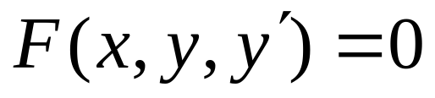


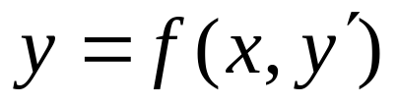
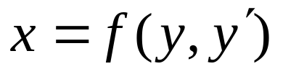


§2.4 Implicit First-Order ODE and Parameter representation
不能解出 或解出形式复杂
能解出
引进参数变量变换
转化
转化
变量分离、线性、恰当方程等
熟练掌握

Slide 3
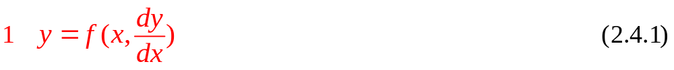
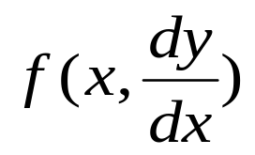
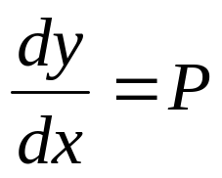
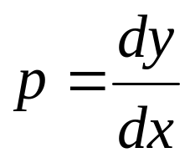
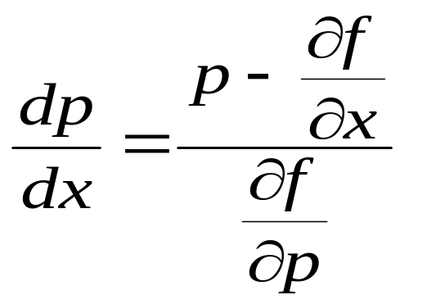
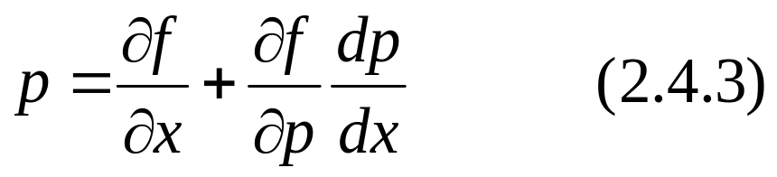
§2.4 Implicit First-Order ODE and Parameter Representation
一、 能解出 y (或 x )的方程
这里假设函数 有连续的偏导数。
解法：引进参数 ，则(2.4.1)变为
两边关于 x 求导，并把 代入，得
关于 x 和 p 显式方程

Slide 4
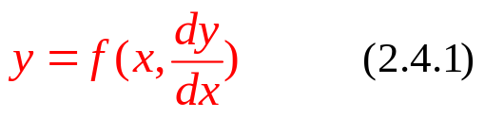



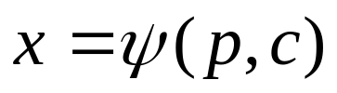
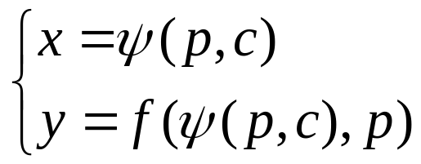

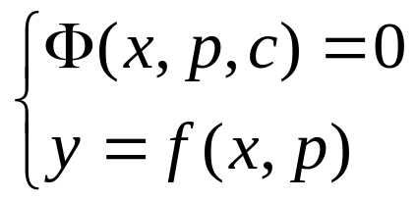
§2.4 Implicit First-Order ODE and Parameter Representation
若已得出(2.4.3)的通解形式为, 代入(2.4.2)得
就是(2.4.1)的通解。
(ii) 若得出(2.4.3)通解形式为 ，则原方程(2.4.1)
有参数形式的通解
其中 p 是参数，c为任意常数。
(iii) 若求得(2.4.3)通解形式 ，则原方程(2.4.1)
有参数形式通解
其中 p 是参数, c为任意常数。

Slide 5
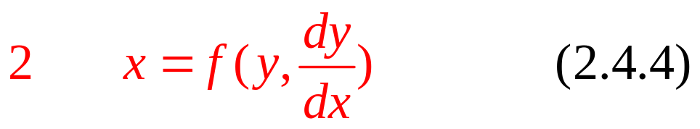
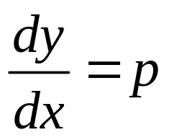
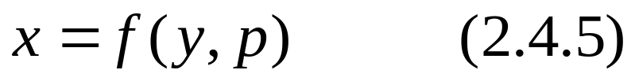
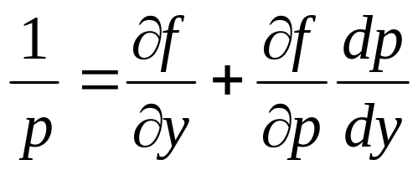
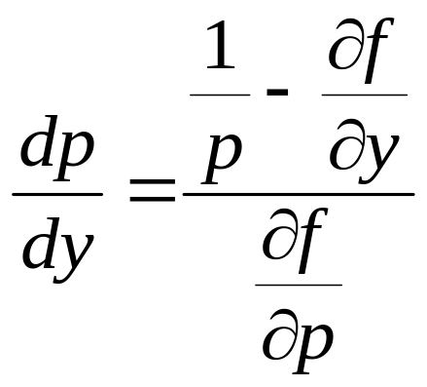
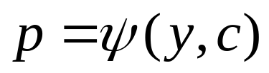
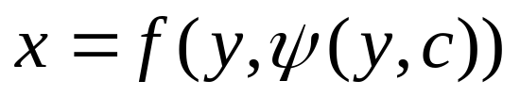
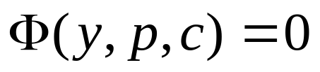
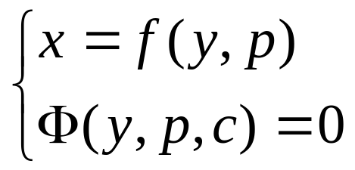
§2.4 Implicit First-Order ODE and Parameter Representation
解法
两边对 y 求导
(2.4.6)
若求得为
则(2.4.4)的通解为
若求得为
则(2.4.4)的通解为

Slide 6
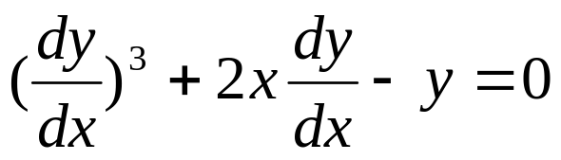
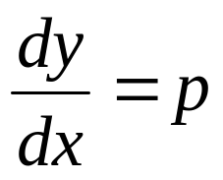
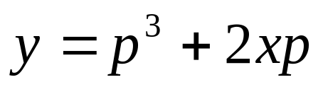
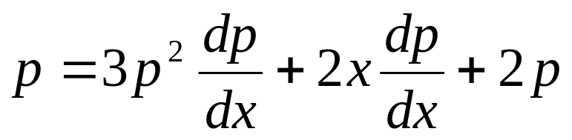
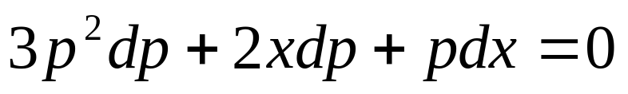

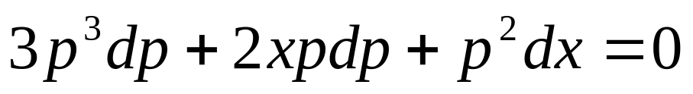
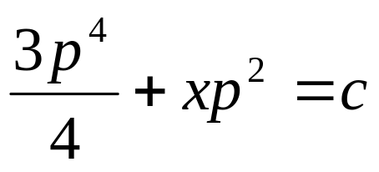
§2.4 Implicit First-Order ODE and Parameter Representation
例1
求解方程
解法1：
解出 y
令
得
两边对 x 求导
当
时，上式乘以 p，得
积分，得

Slide 7
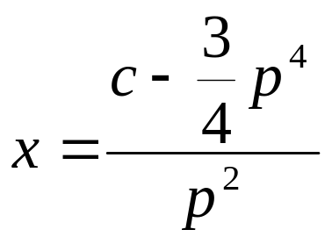
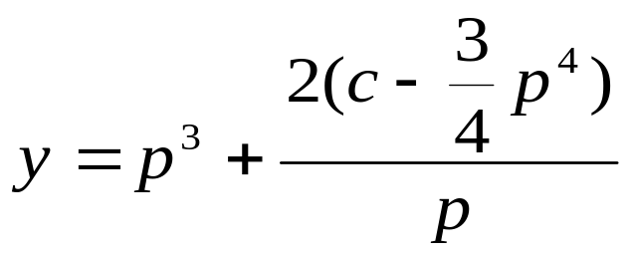
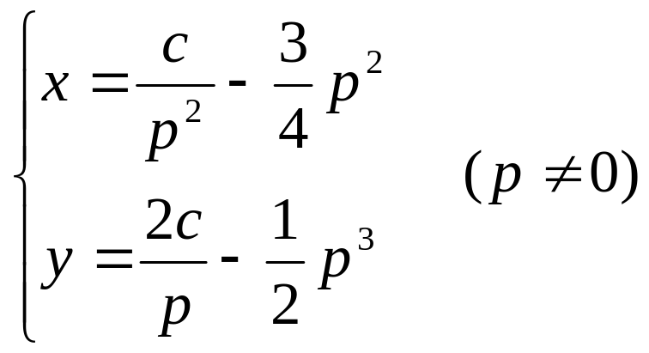
§2.4 Implicit First-Order ODE and Parameter Representation
解出 x，得
将它代入
因此，方程参数形式通解
当 p=0 时, 由
可知，y=0也是方程的解。

Slide 8
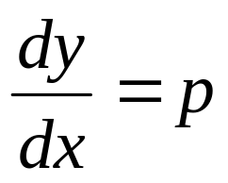
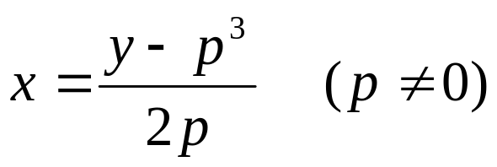
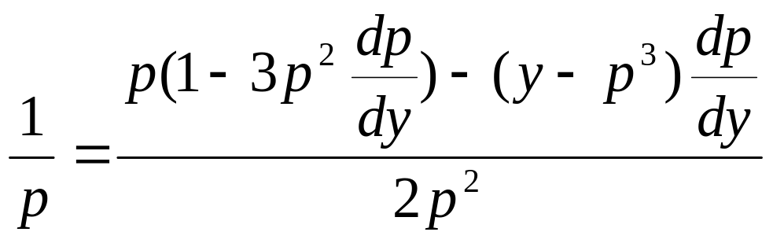


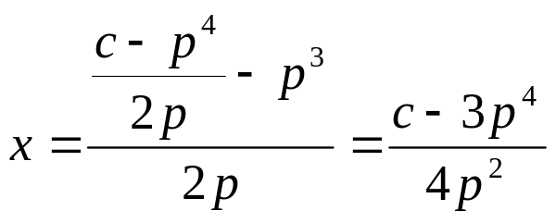
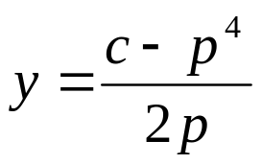
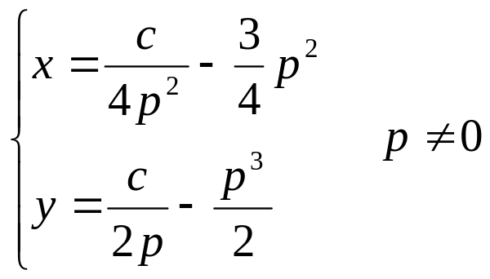
§2.4 Implicit First-Order ODE and Parameter Representation
例1
求解方程
解法2：
解出 x，并把 ，得
两边对 y 求导
所以，方程的通解为:
此外，还有解 y = 0

Slide 9
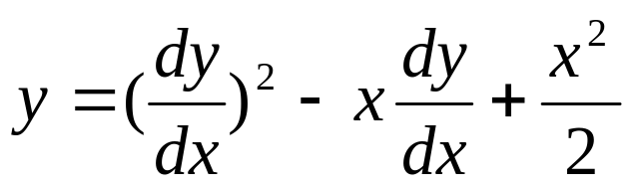
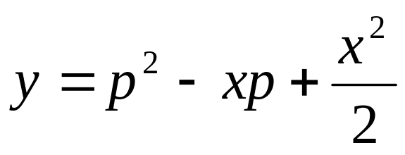
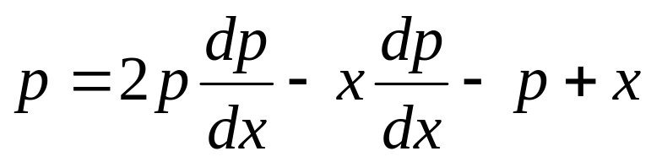
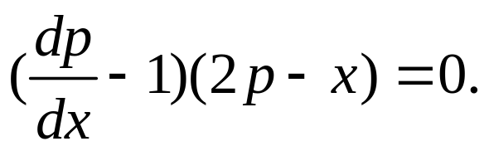
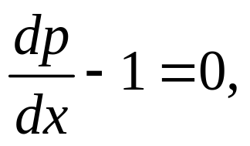

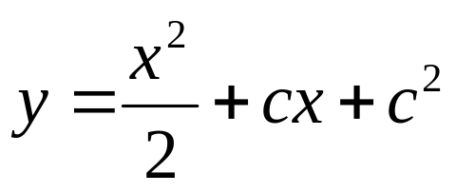
§2.4 Implicit First-Order ODE and Parameter Representation
例2
求解方程
解
令
得
两边对 x 求导，得
由
得
将它代入
得方程的通解

Slide 10

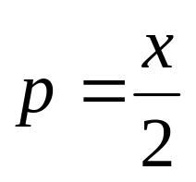

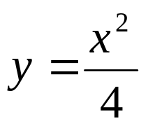
§2.4 Implicit First-Order ODE and Parameter Representation
方程的通解
再由
得
将它代入
，又得方程的一个解
注意:
此解与通解
中的每一条积分曲线均
相切(如图)(P65)，这样的解我们称之为奇解。
下一章将给出奇解的确切含义。

Slide 11
§2.4 Implicit First-Order ODE and Parameter Representation
y
x
o

Slide 12
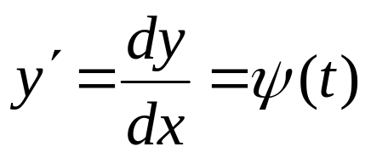
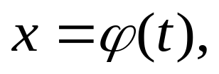




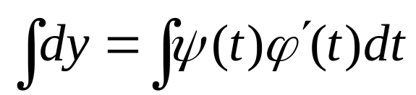
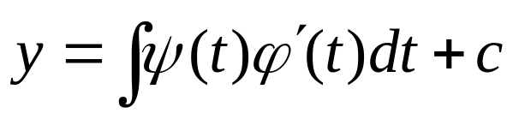

§2.4 Implicit First-Order ODE and Parameter Representation
二 、 不显含 y ( 或 x 的方程 )
关键
解法：
引入变换
从(2.4.7)得到
(or 引入变换
从(2.4.7)得到 )
则，方程的参数形式通解为

Slide 13






§2.4 Implicit First-Order ODE and Parameter Representation
特殊情形
令
通解为

Slide 14








§2.4 Implicit First-Order ODE and Parameter Representation
关键
解法：
引入变换
从(2.4.7)得到
(or 引入变换
从(2.4.7)得到 )
则，方程的参数形式通解为
若
有实根
则
也是方程的解。

Slide 15





§2.4 Implicit First-Order ODE and Parameter Representation
特殊情形
令
通解为
若
有实根
则
也是方程的解。

Slide 16








§2.4 Implicit First-Order ODE and Parameter Representation
例4
求解方程
解
令
则 由方程，得
从而
于是
通解为

Slide 17












§2.4 Implicit First-Order ODE and Parameter Representation
例5
求解方程
解
令
把
代入原微分方程
得
由此得
且
方程的参数形式的通解为
此外,
也是方程的解。

Slide 18









§2.4 Implicit First-Order ODE and Parameter Representation
练习
求解方程
注意观察方程的解的特点
解
克莱洛方程
Clairant Equation
通解

Slide 19


§2.4 Implicit First-Order ODE and Parameter Representation
三 利用变量代换的微分方程积分法
有时方程
就
都不易解出,
或者虽能解出,但积分计算比较复杂，这时，除了引用
适当的参数外，还可以先进行适当的变量代换后再
求解，这种方法称为利用变量代换的微分方程积分法。
但是，如何选择适当的变量来代换，没有一定的规律,
需要在做大量的练习中积累经验.

Slide 20









§2.4 Implicit First-Order ODE and Parameter Representation
例6
求解方程
解
令
则
代入原方程，得
即
克莱洛方程
通解
奇解

Slide 21










§2.4 Implicit First-Order ODE and Parameter Representation
例7
求方程
的通解.
解
令
则
于是
代入原方程，得
克莱洛方程
通解
奇解

Slide 22
作业/Homework/
P.70 第 （1）,（3）题
P.73 第 1（1，2，6，8，10，14）题

